Slide 1
Introducción al Curso 10 enero 2022
Ajustando modelos jerárquicos con TMB
10-14 enero, 2022 (virtual)
Universidad de Concepción, Chile
Dr. Cole Monnahan

Slide 2
Referente al Idioma
Noble y yo hablamos español a un nivel intermedio, y tenemos experiencia dando clases en este idioma
Utilizaremos una mezcla entre inglés y español
Presentaciones en español, pero grabadas en inglés
Código de R y TMB está en inglés
Ud puede escribir/hacer preguntas o comentarios en cualquiera de los 2 idiomas
Si Ud quiere practicar su inglés, perfecto!

Slide 3
Dr. Cole Monnahan
Formación Académica
University of Washington, M.S.& PhD
Quantitative Ecology
Actividades Laborales
Post-doc con Billy Ernst (UdeC & UW)
Conexión con Chile
Viví en América Latina y aprendí español.

Slide 4
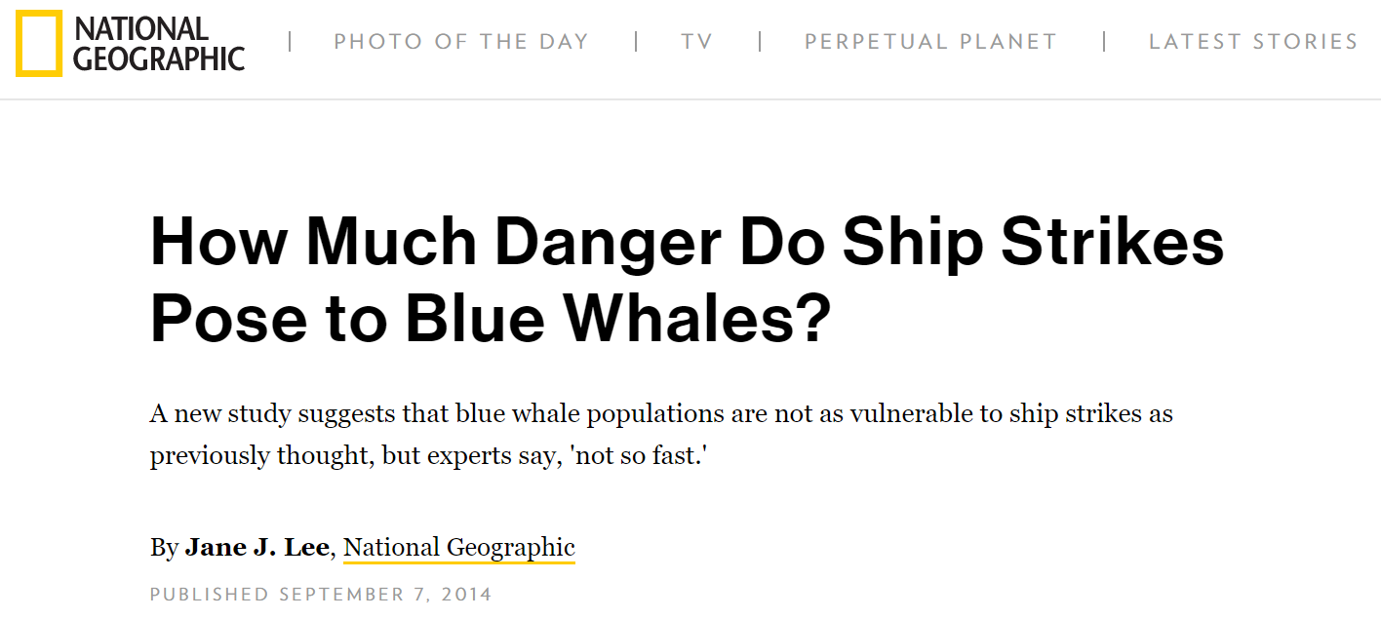
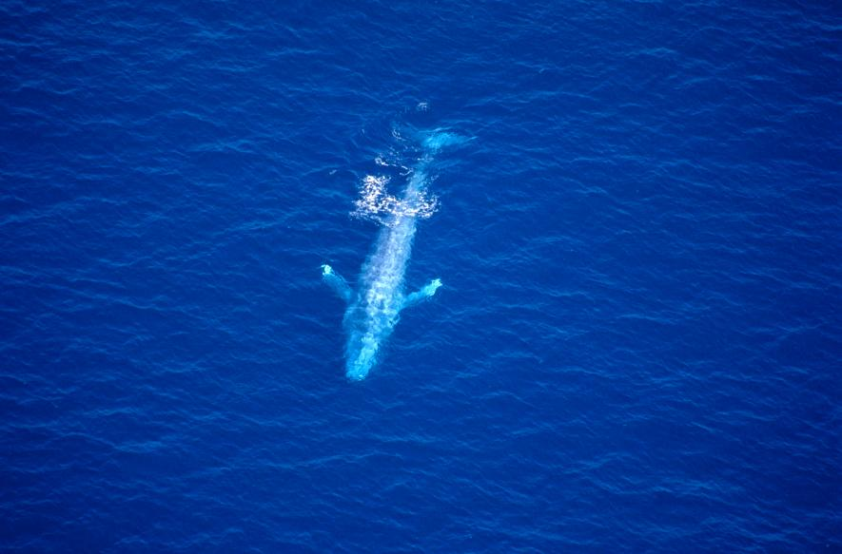
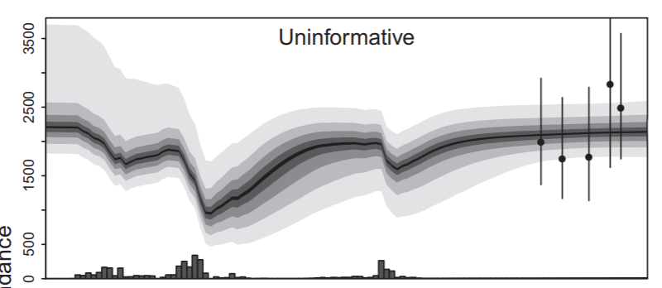
Recuperación de la ballena azul de California

Slide 5
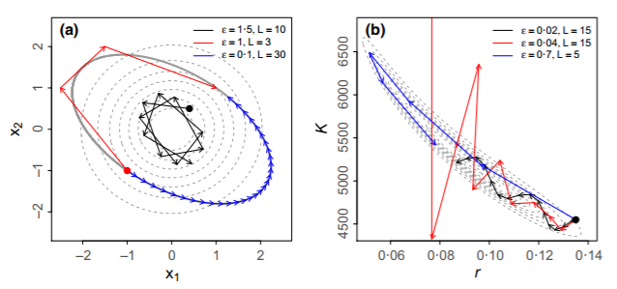
Evaluación de stock de pesquerías con aproximación bayesiana
Monte Carlo MCMC Hamiltoniano para evaluaciones con ADMB

Slide 6
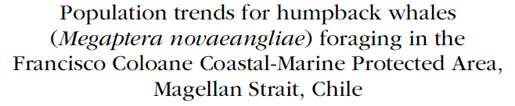
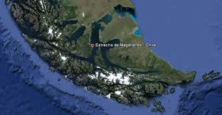
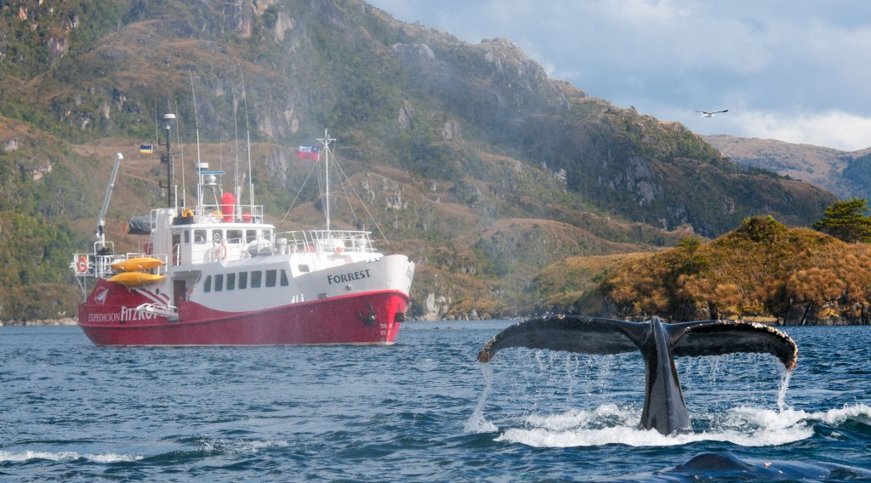
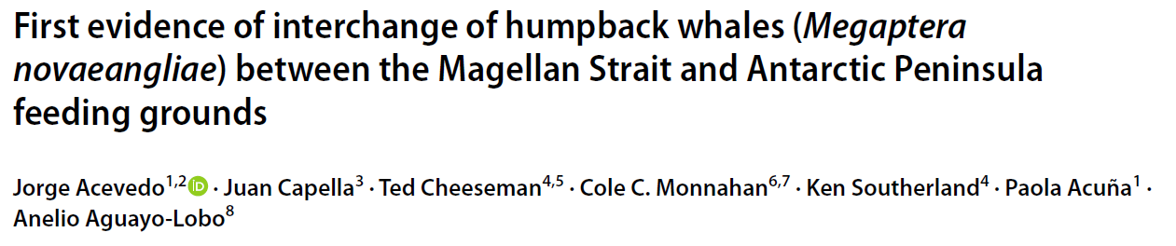
Postdoc:
Crédito: Luis Bertea

Slide 7
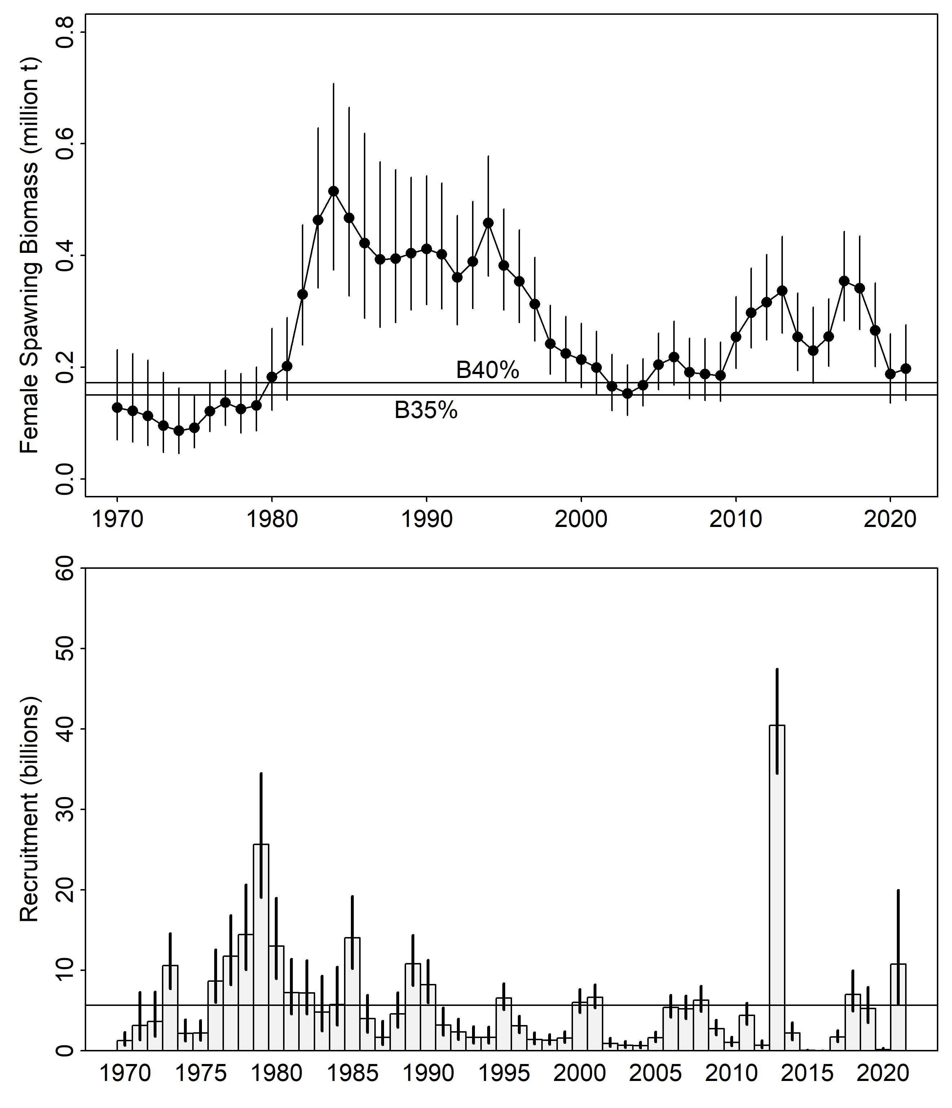
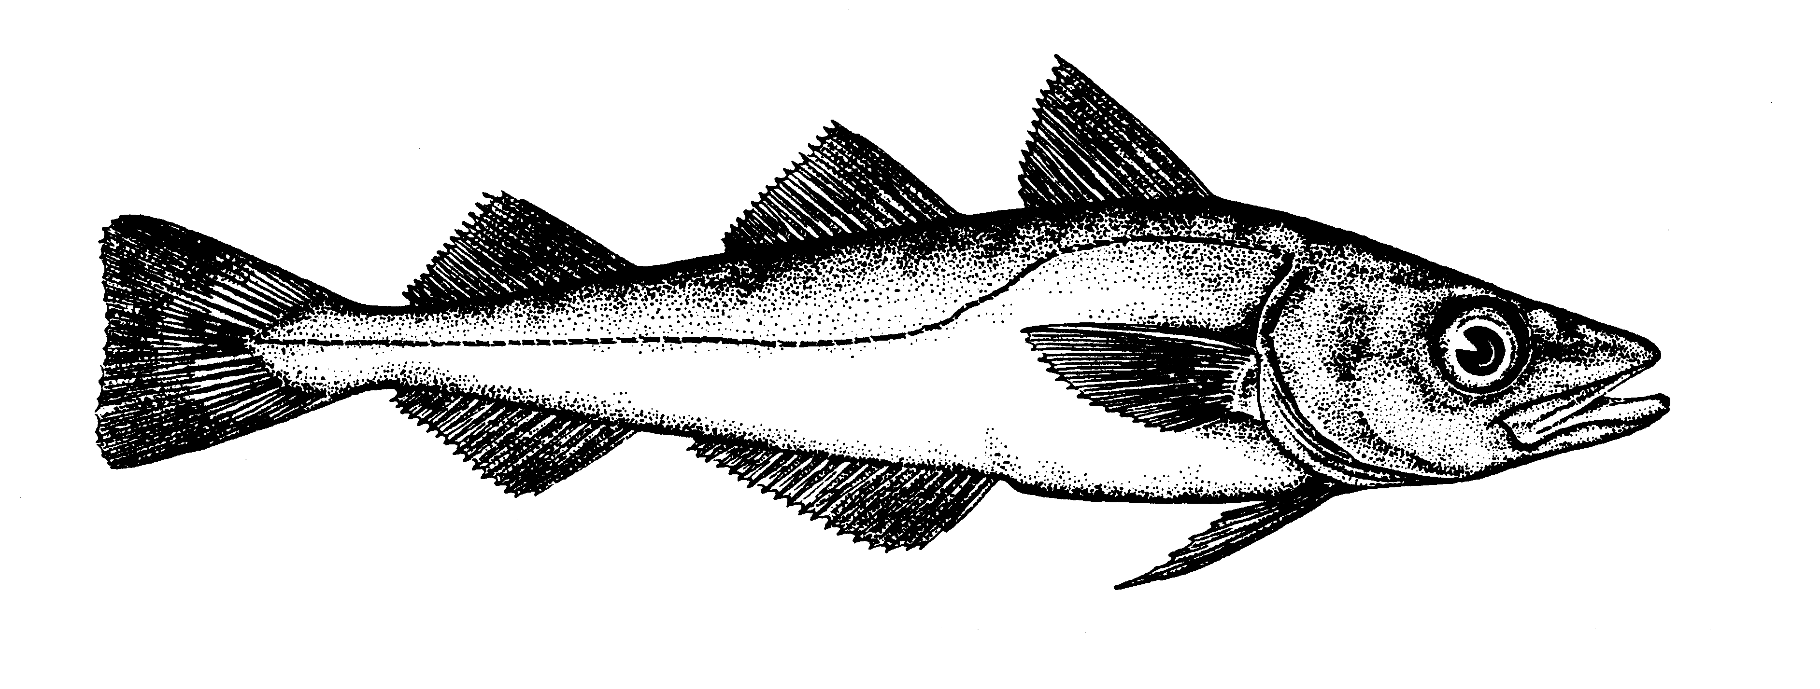
Posición actual en NOAA
Evaluación de stock de Walleye pollock del Golfo de Alaska
Evaluación de stock en Alaska, USA
Modelos espaciales (VAST)
Evaluaciones de stock estado-espacio (State-space)
Desarrollo de la nueva generación de software para evaluación de stock (FIMS)

Slide 8
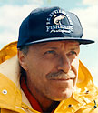
Dr. Noble Hendrix
Formación Académica
Duke University, MS Zoology
University of Washington, PhD Fisheries
Actividades Laborales
Consultor – QEDA Consulting, LLC
University of Washington – (Afiliado)
Conexión con Chile
Billy Ernst, UDEC tuvimos el mismo profesor,
Ray HIlborn
Ray Hilborn

Slide 9

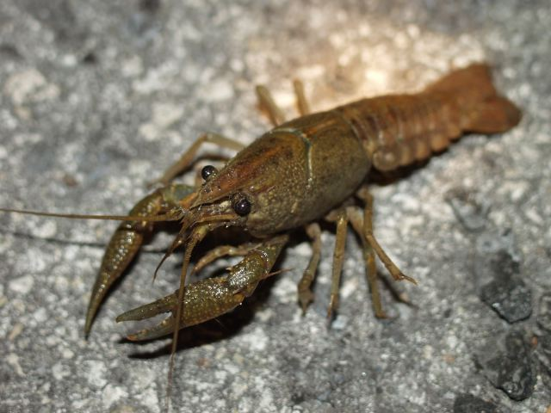
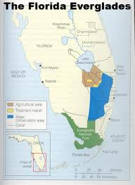
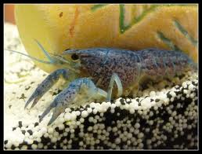
Florida Everglades

Slide 10
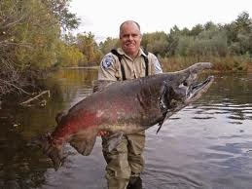

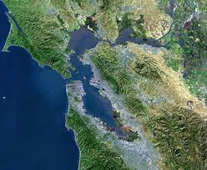
Salmón en la Bahía de San Francisco y San Joaquin Delta, California

Slide 11
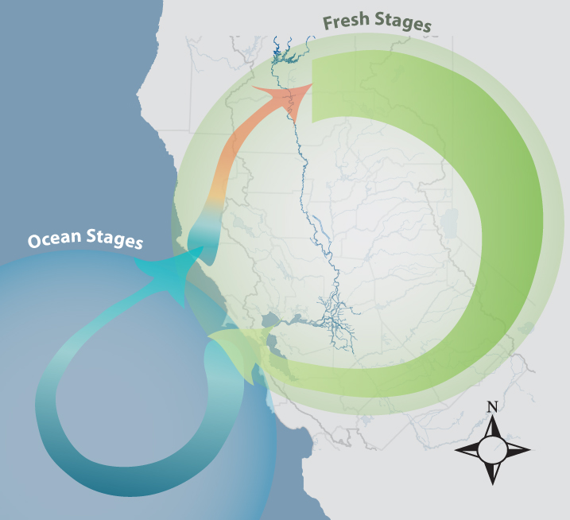
Hipótesis de los factores que afectan las poblaciones de Chinook salmón
Temperatura
Mortalidad
en el río
Flujo Min Promedio
Flujo Max Promedio
DCC % Open
Yolo flow >2K
Captura
SLH
UPW
Bass CPUE
PDO
SST

Slide 12

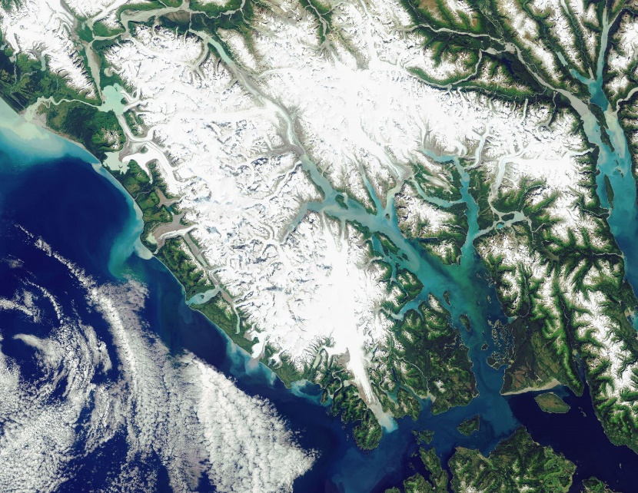
Ballenas jorobadas en bahía Glacier, Alaska
Crédito: Scott Gende, NPS

Slide 13
Y ahora es su turno…
¿Experiencia & Interés?
¿Qué espera poder realizar con lo aprendido de este curso?
¿Que experiencia tiene con modelos jerárquicos?
¿Qué experiencia tiene con el lenguaje R y ADMB?

Slide 14
Objetivos del curso
Ganar confianza en la optimización numérica de modelos estadísticos
Construir, probar y usar modelos en TMB
Incorporar efectos aleatorios en los modelos
Generar la base para análisis propios (proyecto)
Advertencia: Este curso cubre conceptos matemáticos/estadísticos complejos y de programación en R y C++ …. Será dificil!
Por favor sea paciente y amable con Ud mismo, y haga consultas!

Slide 15
Modelos Jerárquicos: Descripción General
Clase de modelos con una estructura jerárquica
Conocidos tb con otros nombres:
Modelos con efectos aleatorios (efectos mixtos)
Modelos de Estado-Espacio (State-space)
Modelos de niveles-multiples (Multi-level)
Jeraquías ocurren naturalmente: individuos dentro de los sitios, subpoblaciones dentro de poblaciones, etc.
Muchas formas de visualizer esta clase de modelos, pueden se conceptualmente difíciles y abrumadores
Royle and Dorazio 2008

Slide 16
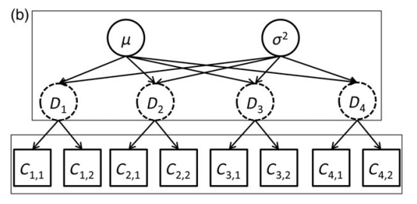
Modelos jerárquicos: ejemplos
Densidad media y variabilidad entre sitios
Densidad en 4 sitios
Conteos observados en 2 evaluaciones en cada sitio
La densidad en los sitios está relacionada (dependiente)
La densidad en los sitios no es directamente observada (latent)
Thorson and Minto 2014

Slide 17
HM por Royle & Dorazio
Los modelos estadísticos son ampliamente utilizados en ecología
Una “aproximación conceptual y filosófica para hacer ciencia” con modelos distintivos:
Observación: Como son observados los datos (con error), dado el proceso.
Proceso: Describe la dinámica de los procesos ecológicos (e.g. abundancia animal en espacio/tiempo)
P(datos|procesos, parámetros)*P(procesos|parámetros)
observaciones
procesos
Royle and Dorazio 2008

Slide 18
HM: Thorson and Minto
Muchos modelos estiman características biológicas no observables
Estos “estados latentes” conllevan a residuos correlacionados
E.g., densidades muestreadas más cerca en espacio o tiempo serán más similares que si estuvieran más distantes
Esto viola el supuesto de independencia de los modelos no jerárquicos (e.g., LM, GLM).
Los modelos jerárquicos (efectos-mixtos) son una solución genérica en estas situaciones
Efectos aleatorios = “se assume que los parámetros provienen de un proceso estocástico común”
Thorson and Minto 2014

Slide 19
Ajustando modelos Jerárquicos
Enfoque frecuentista o bayesiano
El ajuste require de la integración de los efectos aleatorios
La integración en casos de alta dimension es difícil, asi que históricamente no se usaba
… hasta el advenimieto de paquetes Bayesianos como JAGS
Aproximaciones frecuentistas integran utilizando la “Aproximación de Laplace”
Nosotros utilizaremos TMB para ajustar modelos jerárquicos

Slide 20

Que es TMB?
TMB es un paquete en R y un ambiente para ajustar modelos estadísticos
Es el successor de AD Model Builder (ADMB)
Diseñado específicamente para modelos jerárquicos grandes y complejos
Utiliza máxima verosimilitud marginal
Permite Inferencia Bayesiana
TMB tiene Superpoderes: Cálculo!
Cálculo!!
www.vix.com

Slide 21
TMB
Modelos Lineales jerárquicos
[R + lme4]
Modelos Aditivos generalizados
[R mgcv/gam/gamlss]
Modelos lineales y lineales generalizados [R]
Series de tiempo
[R + ??]
Evaluación de stock pesquera
[ADMB/Fortran]
Modelos Geoespaciales / Espacio-temporales
[ArcGIS/INLA]
Marcaje-recaptura
[JAGS/MARK]
Bayesiano Genérico
[JAGS/Stan]

Slide 22
TMB examples
Espaciales (geoespacial)
Thorson, James T., et al. "The importance of spatial models for estimating the strength of density dependence." Ecology 96.5 (2015): 1202-1212.
Osgood-Zimmerman, Aaron, and Jon Wakefield. "A Statistical Introduction to Template Model Builder: A Flexible Tool for Spatial Modeling." arXiv preprint arXiv:2103.09929 (2021).
Cambio de especies
Thorson, J. T., Pinsky, M. L. and Ward, E. J. (2016), Model-based inference for estimating shifts in species distribution, area occupied and centre of gravity. Methods Ecol Evol, 7: 990–1002. doi:10.1111/2041-210X.12567
Evaluación de stock pesquera
Berg, Casper W., and Anders Nielsen. "Accounting for correlated observations in an age-based state-space stock assessment model." ICES Journal of Marine Science 73.7 (2016): 1788-1797.
Stock, Brian C., and Timothy J. Miller. "The Woods Hole Assessment Model (WHAM): A general state-space assessment framework that incorporates time-and age-varying processes via random effects and links to environmental covariates." Fisheries Research 240 (2021): 105967.
Rudd, Merrill B., and James T. Thorson. "Accounting for variable recruitment and fishing mortality in length-based stock assessments for data-limited fisheries." Canadian Journal of Fisheries and Aquatic Sciences ja (2017).

Slide 23
Ejemplos de TMB
Movimiento animal
Albertsen, Christoffer Moesgaard, et al. "Fast fitting of non‐Gaussian state‐space models to animal movement data via Template Model Builder." Ecology 96.10 (2015): 2598-2604.
Estandarización de CPUE
Monnahan, C.C., and I. J. Stewart. "The effect of hook spacing on longline catch rates: Implications for catch rate standardization." Fisheries Research 198 (2018): 150-158.
Cavieres, Joaquin, Cole C. Monnahan, and Aki Vehtari. "Accounting for spatial dependence improves relative abundance estimates in a benthic marine species structured as a metapopulation." Fisheries Research 240 (2021): 105960.
Evolución de alas
Houle, David, et al. "Mutation predicts 40 million years of fly wing evolution." Nature 548.7668 (2017): 447.
See more at: google scholar citations

Slide 24
Revisión del flujo de trabajo en TMB
Postular un modelo estadístico
Escriba un modelo en el archivo/templete C++ para calcular la log-verosimilitud negative dado los parámetros
Compile el modelo y vincular con R
Declare que parámetros son “aleatorios”
Ajuste el modelo utilizando el minimizador de R y las funciones objetivo y de gradiente que entrega TMB
Haga inferencia con máxima verosimilitud

Slide 25
Revisión de conceptos claves
Los modelos jerárquicos contienen efectos aleatorios
Ocurren amplia y naturalmente en ecología
Es una forma útil de modelar nuestros datos
Requiere de la integración de efectos aleatorios
TMB está integrado con R, pero require de codificar un poco en C++
TMB puede ajustar casi todos los modelos estadísticos, es MUY poderoso

Slide 26
Consultas?

